Slide 1


Лекция 2
Что такое LINQ
Запрос
Анонимный тип
LINQ-методы
2021

Slide 2
Что такое LINQ
Ульяновский государственный технический университет
ULSTU.RU

Slide 3
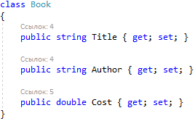
Что такое LINQ
Выбрать книги, чья стоимость больше 100
List
XML
БД
Ульяновский государственный технический университет
ULSTU.RU

Slide 4
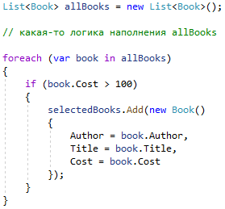
Что такое LINQ
Выбрать книги, чья стоимость больше 100. List
Ульяновский государственный технический университет
ULSTU.RU

Slide 5
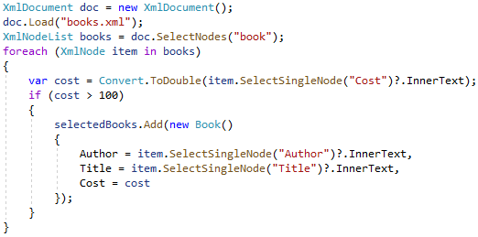
Что такое LINQ
Выбрать книги, чья стоимость больше 100. XML
Ульяновский государственный технический университет
ULSTU.RU

Slide 6
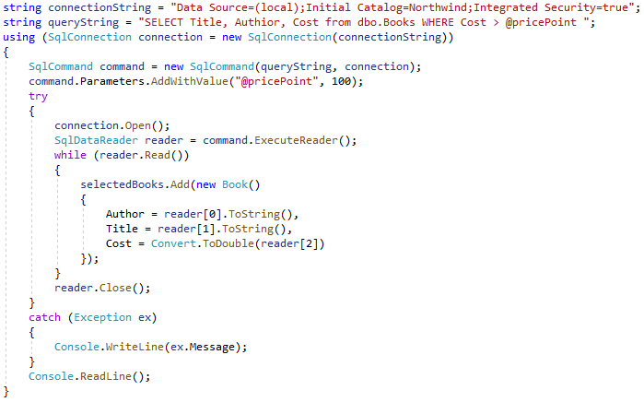
Что такое LINQ
Выбрать книги, чья стоимость больше 100. БД
Ульяновский государственный технический университет
ULSTU.RU

Slide 7
Что такое LINQ
LINQ
LINQ (Language-Integrated Query) – это название набора технологий, основанных на интеграции возможностей запроса непосредственно в язык C#.
За счет этой технологии запрос стал одним из основных структурных элементов языка, наравне с классам, методам, событиям и т. д.
Ульяновский государственный технический университет
ULSTU.RU

Slide 8
Что такое LINQ
LINQ
LINQ to Objects: применяется для работы с массивами и коллекциями
LINQ to XML: применяется при работе с файлами XML
LINQ to Entities: используется при обращении к базам данных через технологию Entity Framework
LINQ to Sql: технология доступа к данным в MS SQL Server
LINQ to DataSet: применяется при работе с объектом DataSet
Parallel LINQ (PLINQ): используется для выполнения параллельных запросов
Ульяновский государственный технический университет
ULSTU.RU

Slide 9
Что такое LINQ
Архитектура
Language (C#, Visual Basic)
.NET Language Integrate Query (LINQ)
LINQ-Enabled Data Sources
LINQ-Enabled ADO.NET
LINQ to Objects
LINQ to Datasets
LINQ to SQL
LINQ to Entities
LINQ to XML
Ульяновский государственный технический университет
ULSTU.RU

Slide 10
Что такое LINQ
LINQ. Шаблон
Objects
LINQ-Enabled Data Sources
LINQ-выражение
XML
Relational
.NET Language Integrate Query (LINQ)
Ульяновский государственный технический университет
ULSTU.RU

Slide 11
Запрос
Ульяновский государственный технический университет
ULSTU.RU

Slide 12
Запрос
Запрос
Запрос представляет собой выражение, извлекающее данные из источника данных.
Запросы обычно выражаются на специальном языке запросов, в зависимости от источника данных.
LINQ упрощает ситуацию, предлагая единообразную модель для работы с данными из различных источников.
Ульяновский государственный технический университет
ULSTU.RU

Slide 13
Запрос
Запрос
Выражение запроса можно использовать для получения и преобразования данных из любого источника данных, поддерживающего LINQ.
Запрос может вернуть как набор подходящих объектов, так и единственный объект или выборку полей из объекта или набора объектов.
Возвращаемый набор называется последовательность (sequence).
Ульяновский государственный технический университет
ULSTU.RU

Slide 14
Запрос
Запрос
Результатом выражения LINQ является объект от интерфейса IEnumerable<T> (или IQueryable<T>) для наборов и объект от типа T для единственного ответа.
Часто в качестве типа T выступает сложный тип данных, который сложно описать. В таком случае тип заменяют ключевым словом var.
Ульяновский государственный технический университет
ULSTU.RU

Slide 15
Запрос
Варианты запроса
Извлечение подмножества элементов для получения новой последовательности без изменения отдельных элементов
Извлечение последовательности элементов, но с преобразованием элементов в новый тип объекта
Извлечение одноэлементного значения исходных данных, таких как:
Агрегация элементов, соответствующих определенному условию
Элемент с наибольшим или наименьшим значением.
Первый (последний) элемент, соответствующий условию
Ульяновский государственный технический университет
ULSTU.RU

Slide 16
Запрос
Запрос
Запрос состоит из 3 (как правило) частей:
Начало: оно задает источник данных вместе с переменной диапазона и должно начинаться с предложения from
Необязательный блок: условия, сортировки, вложенные запросы и т.п.
Окончание: выражение запроса должно завершаться предложением group или select.
Ульяновский государственный технический университет
ULSTU.RU

Slide 17
Запрос
Пример запроса
from переменная in набор данных
select переменная;
from переменная in набор данных
where условие
select переменная;
from переменная in набор данных
group переменная by поле;
Ульяновский государственный технический университет
ULSTU.RU

Slide 18
Запрос
Переменная
Переменная предоставляет каждый последующий элемент в исходной последовательности во время ее обзора.
Переменная строго типизируется на основе типа элементов в источнике данных.
Переменная находится в области до тех пор, пока запрос не завершится с помощью точки с запятой или предложения continuation.
Ульяновский государственный технический университет
ULSTU.RU

Slide 19
Запрос
Набор данных
В качестве набора данных выступают различные источники данных:
массивы, списки, словари и т.п.;
xml-наборы (полученные из файла или через интернет);
наборы данных из таблиц БД (DbSet и т.п.).
Ульяновский государственный технический университет
ULSTU.RU

Slide 20
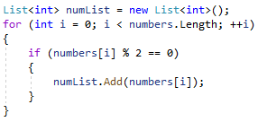


Запрос
Как работает запрос
Задача: выбрать все четные числа из массива
Ульяновский государственный технический университет
ULSTU.RU

Slide 21
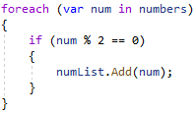
Запрос
Как работает запрос
Ульяновский государственный технический университет
ULSTU.RU

Slide 22
Запрос
Select
Простое предложение select просто создает последовательность с тем же типом объектов, что и у объектов, которые содержатся в источнике данных.
Предложение select может использоваться для преобразования исходных данных в последовательности новых типов. Такое преобразование также называется проекцией.
Ульяновский государственный технический университет
ULSTU.RU

Slide 23
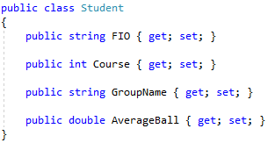
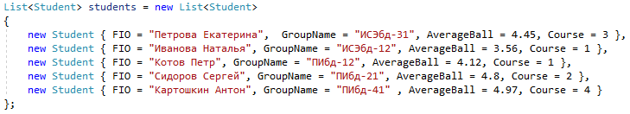
Запрос
Пример запроса на select
Ульяновский государственный технический университет
ULSTU.RU

Slide 24
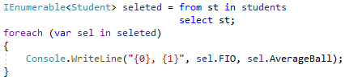

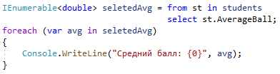

Запрос
Пример запроса на select
Ульяновский государственный технический университет
ULSTU.RU

Slide 25


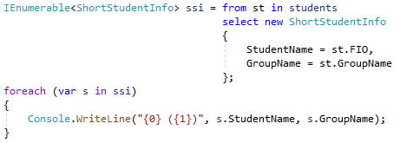
Запрос
Пример запроса на select с преобразованием в объекты другого класса
Ульяновский государственный технический университет
ULSTU.RU

Slide 26
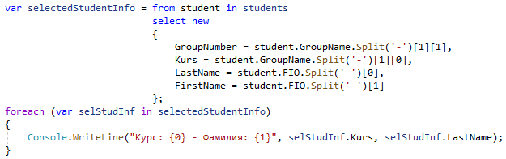

Запрос
Пример запроса на select с преобразованием в объекты нового типа
Ульяновский государственный технический университет
ULSTU.RU

Slide 27
Запрос
Group by
Используется для получения последовательности групп, упорядоченных по указанному ключу.
Предложение group возвращает последовательность объектов IGrouping<TKey,TElement>, содержащих нуль или более элементов, соответствующих значению ключа группы.
Ключом могут быть данные любого типа.
Ульяновский государственный технический университет
ULSTU.RU

Slide 28
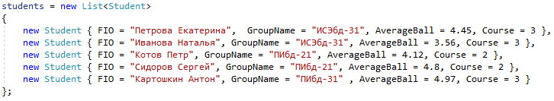
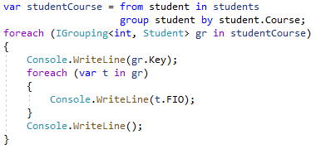
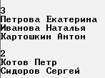
Запрос
Пример запроса на group по курсам
Ульяновский государственный технический университет
ULSTU.RU

Slide 29
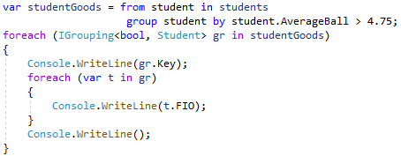
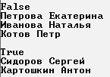
Запрос
Пример запроса на group по условию
Ульяновский государственный технический университет
ULSTU.RU

Slide 30
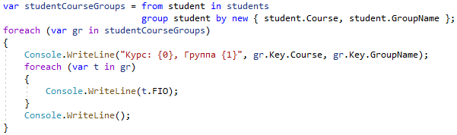
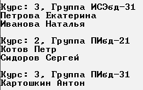
Запрос
Пример запроса на group по нескольким полям
Ульяновский государственный технический университет
ULSTU.RU

Slide 31
Запрос
Where (фильтрация)
Применяется для фильтрации (выборки) элементов из источника данных по одному или нескольким выражениям предиката.
Предложение where может располагаться практически в любом месте выражения запроса, но не может быть первым или последним предложением. Предложение where может отображаться до или после предложения group в зависимости от того, необходимо ли отфильтровать исходные элементы до или после их объединения в группы.
Ульяновский государственный технический университет
ULSTU.RU

Slide 32
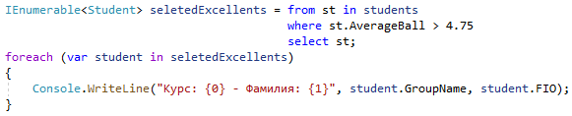
Запрос
Пример запроса на where
Ульяновский государственный технический университет
ULSTU.RU

Slide 33
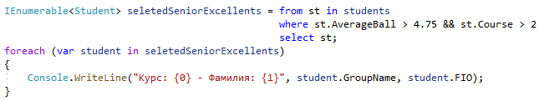
Запрос
Пример запроса на where с несколькими условиями
Ульяновский государственный технический университет
ULSTU.RU

Slide 34

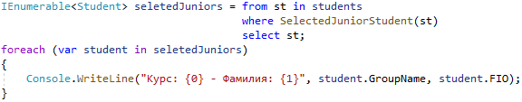
Запрос
Пример запроса на where с обращением к методу
Ульяновский государственный технический университет
ULSTU.RU

Slide 35
Запрос
OrderBy (сортировка)
Применяется для сортировки результатов по возрастанию или убыванию. Также можно задать порядок дополнительной сортировки. Для выполнения одной или нескольких операций последующей сортировки можно указать несколько ключей.
По умолчанию используется порядок сортировки по возрастанию.
Для указания сортировки по возрастанию указывается ключевое слово ascending (можно не указывать, сортировка по умолчанию).
Для указания сортировки по убыванию указывается ключевое слово descending.
Ульяновский государственный технический университет
ULSTU.RU

Slide 36
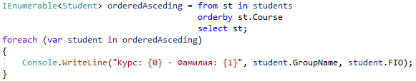

Запрос
Пример запроса на order
Ульяновский государственный технический университет
ULSTU.RU

Slide 37
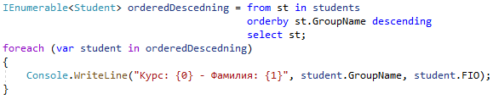

Запрос
Пример запроса на order с обратной сортировкой
Ульяновский государственный технический университет
ULSTU.RU

Slide 38
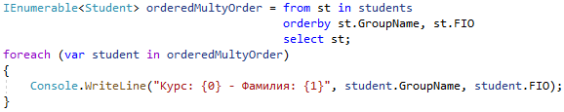

Запрос
Пример запроса на order по нескольким полям
Ульяновский государственный технический университет
ULSTU.RU

Slide 39
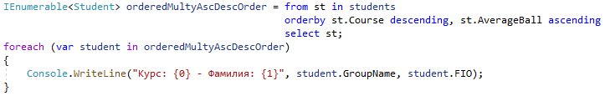

Запрос
Пример запроса на order с разными направлениями сортировки
Ульяновский государственный технический университет
ULSTU.RU

Slide 40
Запрос
Join (объединение)
Применяется для связи или объединения элементов из одного источника данных с элементами из другого источника данных на основе сравнения на равенство определенных ключей в каждом элементе.
Предложение join принимает две исходные последовательности в качестве входных данных. Элементы в каждой последовательности должны являться свойством (или содержать свойство), которое можно сравнить с соответствующим свойством в другой последовательности.
Ульяновский государственный технический университет
ULSTU.RU

Slide 41
Запрос
Join (объединение)
Все соединения, выполняемые предложением join, являются эквисоединениями. Форма выходных данных предложения join зависит от конкретного типа выполняемого соединения. Имеется три наиболее распространенных типа соединения:
внутреннее соединение
групповое соединение
левое внешнее соединение.
Ульяновский государственный технический университет
ULSTU.RU

Slide 42
Запрос
Join (внутреннее объединение)
По этому запросу создается прямая последовательность пар «запись первого набора данных/запись второго набора данных". Одна и та же строка, обозначающая запись первого набора данных, будет присутствовать в нескольких элементах второго набора данных. Если для элемента из первого набора данных нет соответствующего элемента во втором наборе данных, то этот элемент не будет отображаться в результатах.
Ульяновский государственный технический университет
ULSTU.RU

Slide 43
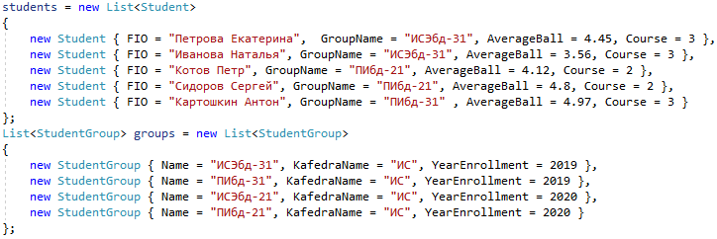
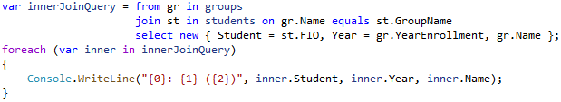

Запрос
Пример запроса на внутреннее соединение
Ульяновский государственный технический университет
ULSTU.RU

Slide 44
Запрос
Join (групповое объединение)
Групповое соединение создает иерархическую последовательность результатов, которая связывает элементы в левой исходной последовательности с одним или несколькими соответствующими элементами в правой исходной последовательности. Групповое соединение не имеет эквивалента в терминах реляционной базы данных. По сути это последовательность массивов объектов.
Если для элементов в левом источнике не удается найти элементы из правой исходной последовательности, предложение join создаст пустой массив для этого элемента.
Ульяновский государственный технический университет
ULSTU.RU

Slide 45
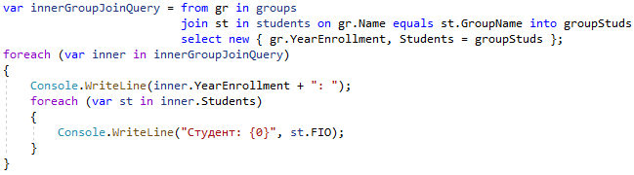
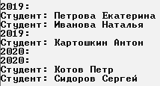
Запрос
Пример запроса на групповое соединение
Ульяновский государственный технический университет
ULSTU.RU

Slide 46
Запрос
Join (левое внешнее объединение)
В левом внешнем соединении возвращаются все элементы в левой исходной последовательности, даже если в правой последовательности нет соответствующих элементов. Для выполнения левого внешнего соединения в LINQ используйте метод DefaultIfEmpty в сочетании с групповым соединением, чтобы указать правый элемент по умолчанию, создаваемый, если левый элемент не имеет совпадений.
Ульяновский государственный технический университет
ULSTU.RU

Slide 47
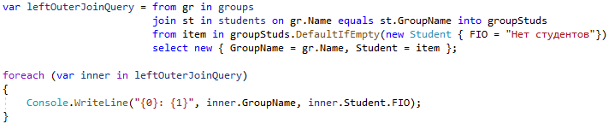

Запрос
Пример запроса на левое внешнее соединение
Ульяновский государственный технический университет
ULSTU.RU

Slide 48
Запрос
Отложенное выполнение
Все операции запросов LINQ состоят из трех отдельных действий:
получение источника данных;
создание запроса;
выполнение запроса.
Запрос не будет выполняться, пока вы не начнете обращаться к переменной запроса, например, с помощью инструкции foreach
Ульяновский государственный технический университет
ULSTU.RU

Slide 49
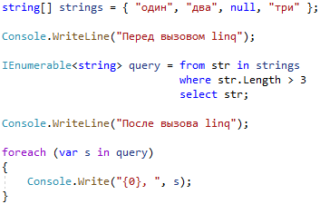

Запрос
Отложенное выполнение
Ульяновский государственный технический университет
ULSTU.RU

Slide 50
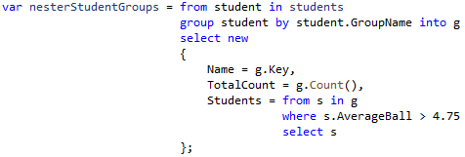
Запрос
Вложенные запросы
Ульяновский государственный технический университет
ULSTU.RU

Slide 51
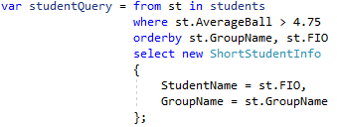
Запрос
Пример запроса
Ульяновский государственный технический университет
ULSTU.RU

Slide 52
Анонимный тип
Ульяновский государственный технический университет
ULSTU.RU

Slide 53
Анонимный тип
Анонимный тип
Анонимные типы позволяют создать объект с некоторым набором свойств без определения класса.
Анонимный тип определяется с помощью ключевого слова var и инициализатора объектов.
Имя типа создается компилятором и недоступно на уровне исходного кода.
Ульяновский государственный технический университет
ULSTU.RU

Slide 54

Анонимный тип
Анонимный тип
Ульяновский государственный технический университет
ULSTU.RU

Slide 55
Анонимный тип
Анонимный тип
Ульяновский государственный технический университет
ULSTU.RU

Slide 56
LINQ-методы
Ульяновский государственный технический университет
ULSTU.RU

Slide 57
LINQ-методы
Методы расширения стандартных операторов запросов
Синтаксис запросов и синтаксис методов семантически идентичны.
Методы расширения добавляют к IEnumerable, IEnumerable<T>, IQueryable, IQueryable<T> и т.п. аналоги LINQ-операций, позволяя вызывать их без стандартной конструкции запросов.
Методы расширения в качестве параметров принимают объект от IEnumerable/IEnumerable<T>/IQueryable/IQueryable<T> и делегат Func для логики работы метода
Ульяновский государственный технический университет
ULSTU.RU

Slide 58

LINQ-методы
LINQ-методы
Ульяновский государственный технический университет
ULSTU.RU

Slide 59
LINQ-методы
Where<TSource>(IEnumerable<TSource>, Func<TSource,Boolean>)
Выполняет фильтрацию последовательности значений на основе заданного предиката.
Этот метод реализуется с помощью отложенного выполнения.
Запрос, представленный этим методом, не выполняется до тех пор, пока объект не будет перечислен путем вызова GetEnumerator метода напрямую или с помощью оператора foreach
Ульяновский государственный технический университет
ULSTU.RU

Slide 60
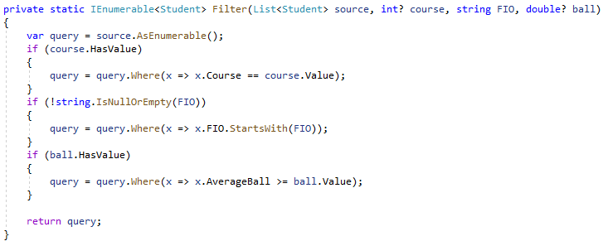

LINQ-методы
LINQ-методы
Ульяновский государственный технический университет
ULSTU.RU

Slide 61
LINQ-методы
Сортировка
OrderBy<TSource,TKey>(IEnumerable<TSource>, Func<TSource,TKey>) – сортирует элементы последовательности в порядке возрастания ключа. OrderByDescending<TSource,TKey>(IEnumerable<TSource>, Func<TSource,TKey>) – сортирует элементы последовательности в порядке убывания ключа.
В обоих случаях возвращаемое значение будет типа IOrderedEnumerable<TSource>
Для типа IOrderedEnumerable<TElement> определены два метода, ThenBy и ThenByDescending , позволяющие указать дополнительные критерии сортировки для сортировки последовательности.
Ульяновский государственный технический университет
ULSTU.RU

Slide 62
LINQ-методы
Сортировка
Ульяновский государственный технический университет
ULSTU.RU

Slide 63
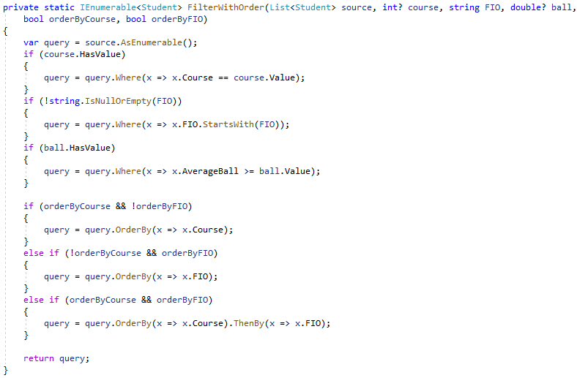
LINQ-методы
Сортировка
Ульяновский государственный технический университет
ULSTU.RU

Slide 64
LINQ-методы
Группировка
Группирует элементы последовательности в соответствии с заданной функцией селектора ключа.
Ульяновский государственный технический университет
ULSTU.RU

Slide 65
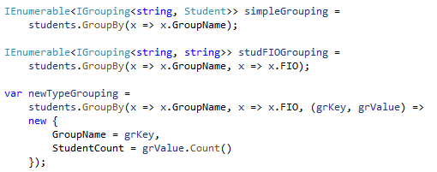
LINQ-методы
Группировка
Ульяновский государственный технический университет
ULSTU.RU

Slide 66
LINQ-методы
Select
SelectMany
Проецирует каждый элемент последовательности в новую форму.
Проецирует каждый элемент последовательности в объект IEnumerable<T> и объединяет результирующие последовательности в одну последовательность.
Ульяновский государственный технический университет
ULSTU.RU

Slide 67
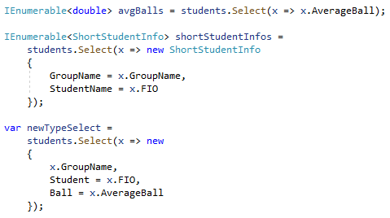
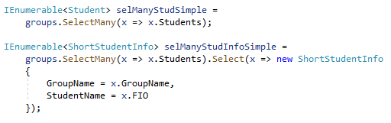
LINQ-методы
Select, SelectMany
Ульяновский государственный технический университет
ULSTU.RU

Slide 68
LINQ-методы
Join
GroupJoin
Устанавливает корреляцию между элементами двух последовательностей на основе сопоставления ключей.
Устанавливает корреляцию между элементами двух последовательностей на основе равенства ключей и группирует результаты.
Ульяновский государственный технический университет
ULSTU.RU

Slide 69
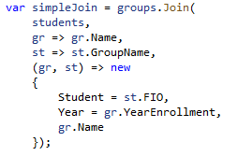
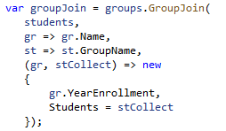
LINQ-методы
Join, GroupJoin
Ульяновский государственный технический университет
ULSTU.RU

Slide 70
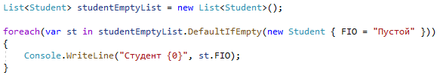
LINQ-методы
DefaultIfEmpty
Возвращает элементы указанной последовательности или одноэлементную коллекцию, содержащую указанное значение, если последовательность пуста.
Ульяновский государственный технический университет
ULSTU.RU

Slide 71
LINQ-методы
Cast
OfType
Приводит элементы объекта IEnumerable к заданному типу.
Выполняет фильтрацию элементов объекта IEnumerable по заданному типу.
Ульяновский государственный технический университет
ULSTU.RU

Slide 72
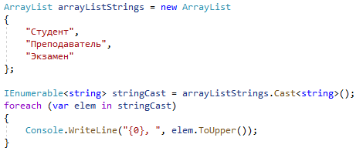

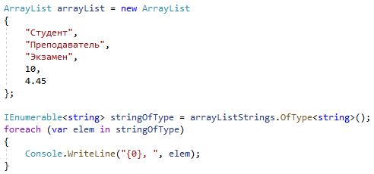

LINQ-методы
Cast, OfType
Ульяновский государственный технический университет
ULSTU.RU

Slide 73
LINQ-методы
Concat
Zip
Объединяет две последовательности
Применяет указанную функцию к соответствующим элементам двух последовательностей, что дает последовательность результатов.
Если последовательности не имеют одинакового количества элементов, метод выполняет слияние последовательностей, пока не достигнет конца одного из них.
Ульяновский государственный технический университет
ULSTU.RU

Slide 74
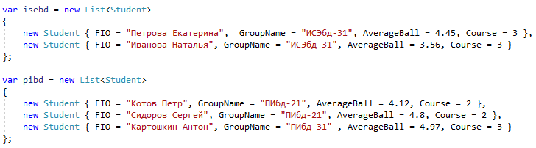



LINQ-методы
Concat, Zip
Ульяновский государственный технический университет
ULSTU.RU

Slide 75
LINQ-методы
Пагинация
Пагинацией называется разделение большого массива данных на отдельные страницы для удобства использования. На каждой странице отображают не более определенного количества элементов массива данных.
Можно выделить пагинацию по:
по номерам страниц;
по буквам алфавита.
Skip – пропускает заданное число элементов в последовательности и возвращает остальные элементы.
Take – возвращает указанное число подряд идущих элементов с начала последовательности.
Ульяновский государственный технический университет
ULSTU.RU

Slide 76


LINQ-методы
Skip&Take
Ульяновский государственный технический университет
ULSTU.RU

Slide 77
LINQ-методы
Distinct
Reverse
Возвращает различающиеся элементы последовательности, используя для сравнения значений компаратор проверки на равенство (IEquatable или IEqualityComparer для пользовательских классов).
Изменяет порядок элементов последовательности на противоположный.
Ульяновский государственный технический университет
ULSTU.RU

Slide 78


LINQ-методы
Distinct, Reverse
Ульяновский государственный технический университет
ULSTU.RU

Slide 79
LINQ-методы
Множества
Except – находит разность множеств, представленных двумя последовательностями, используя для сравнения значений компаратор* проверки на равенство.
Intersect – находит пересечение множеств, представленных двумя последовательностями, используя для сравнения значений компаратор* проверки на равенство.
Union – находит объединение множеств, представленных двумя последовательностями, используя для сравнения значений компаратор* проверки на равенство.
*(IEquatable или IEqualityComparer для пользовательских классов)
Ульяновский государственный технический университет
ULSTU.RU

Slide 80




LINQ-методы
Множества
Ульяновский государственный технический университет
ULSTU.RU

Slide 81
LINQ-методы
Отложенные запросы
Выполняемые сразу запросы
Where
OrderBy/OrderByDescending
GroupBy
Select, SelectMany
Join, GroupJoin
DefaultIfEmpty, Cast, OfType
Concat, Zip
Skip, Take
Distinct, Reverse
Intersect, Except, Union
All, Any, Contains, SequenceEqual
Aggregate, Average, Count, LongCount, Max, Min, Sum
ElementAt, ElementAtOrDefault, First, FirstOrDefault, Last, LastOrDefault, Single, SingleOrDefault
ToArray, ToDictionary, ToHashSet, ToList, ToLookup
Ульяновский государственный технический университет
ULSTU.RU

Slide 82
LINQ-методы
All
Any
Проверяет, все ли элементы последовательности удовлетворяют условию.
Возвращает true, если все элементы удовлетворяют условию и false, если есть хотя бы один, который не удовлетворяет.
Проверяет, удовлетворяет ли какой-либо элемент последовательности заданному условию.
Возвращает true, если есть хотя бы один элемент, удовлетворяющий условию, и false, если таких элементов нет.
Ульяновский государственный технический университет
ULSTU.RU

Slide 83
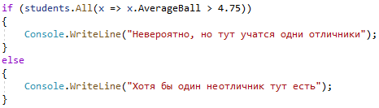
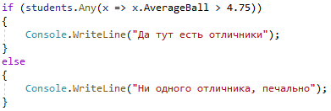
LINQ-методы
All, Any
Ульяновский государственный технический университет
ULSTU.RU

Slide 84
LINQ-методы
Contains
SequenceEqual
Определяет, содержится ли указанный элемент в последовательности, используя компаратор проверки на равенство.
Определяет, совпадают ли две последовательности, используя для сравнения элементов компаратор проверки на равенство, предназначенный для их типа
Ульяновский государственный технический университет
ULSTU.RU

Slide 85
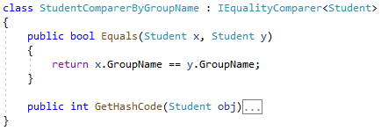
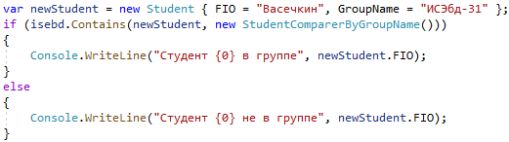
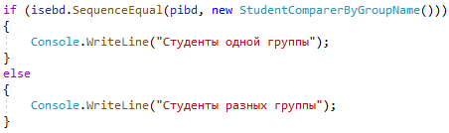
LINQ-методы
Contains, SequenceEqual
Ульяновский государственный технический университет
ULSTU.RU

Slide 86
LINQ-методы
Aggregate
Average
Применяет к последовательности агрегатную функцию.
Вычисляет среднее для последовательности значений, получаемой в результате применения функции преобразования к каждому элементу входной последовательности
Ульяновский государственный технический университет
ULSTU.RU

Slide 87


LINQ-методы
Aggregate, Average
Ульяновский государственный технический университет
ULSTU.RU

Slide 88
LINQ-методы
Count/LongCount
Sum
Возвращает количество элементов в последовательности типа int32/int64.
Вычисляет сумму последовательности значений, получаемой в результате применения функции преобразования к каждому элементу входной последовательности.
Ульяновский государственный технический университет
ULSTU.RU

Slide 89


LINQ-методы
Count, Sum
Ульяновский государственный технический университет
ULSTU.RU

Slide 90
LINQ-методы
Max
Min
Возвращает максимальное значение, содержащееся в последовательности значений.
Возвращает минимальное значение, содержащееся в последовательности значений.
Ульяновский государственный технический университет
ULSTU.RU

Slide 91
LINQ-методы
Max, Min
Ульяновский государственный технический университет
ULSTU.RU

Slide 92
LINQ-методы
First/FirstOrDefault
Single/SingleOrDefault
Возвращает первый элемент последовательности или значение по умолчанию, если ни одного элемента не найдено.
Возвращает единственный элемент последовательности или значение по умолчанию
Если в последовательности более одного элемента, генерируется исключение.
Ульяновский государственный технический университет
ULSTU.RU

Slide 93
LINQ-методы
First/FirstOrDefault, Single/SingleOrDefault
Ульяновский государственный технический университет
ULSTU.RU

Slide 94
LINQ-методы
ElementAt/ElementAtOrDefault
Last/LastOrDefault
Возвращает элемент последовательности по указанному индексу или значение по умолчанию, если индекс вне допустимого диапазона.
Возвращает последний элемент последовательности или значение по умолчанию, если последовательность не содержит элементов.
Ульяновский государственный технический университет
ULSTU.RU

Slide 95
LINQ-методы
ElementAt/ElementAtOrDefault, Last/LastOrDefault
Ульяновский государственный технический университет
ULSTU.RU

Slide 96
LINQ-методы
ToArray
ToList
ToDictionary
Создает массив из объекта IEnumerable<T>.
Создает List<T> из IEnumerable<T>.
Создает словарь Dictionary<TKey,TValue> из объекта IEnumerable<T> в соответствии с заданной функцией селектора ключа.
Ульяновский государственный технический университет
ULSTU.RU

Slide 97

LINQ-методы
ToArray, ToList, ToDictionary
Ульяновский государственный технический университет
ULSTU.RU

Slide 98
LINQ-методы
Методы As
AsEnumerable – возвращает последовательность, типизированное как IEnumerable для наследника от IEnumerable / преобразовывает коллекцию в объект IEnumerable.
AsQueryable – возвращает последовательность, типизированное как IQueryable для наследника от IQueryable / преобразовывает коллекцию в объект IQueryable.
AsParallel – позволяет осуществлять параллельный запрос, преобразовывает коллекцию в объект ParallelQuery.
Ульяновский государственный технический университет
ULSTU.RU

Slide 99

Запрос
Пример запроса
Ульяновский государственный технический университет
ULSTU.RU

Slide 100
Спасибо за внимание!
Рады видеть Вас на наших мероприятиях!
2021

